Slide 1






TESTS
27 tests Java, Postman, Bruno et bout en bout.
MYSQL, LA SOURCE
40 produits bruts, volontairement imparfaits.
06
01
API REST
DE PRODUITS
PROMETHEUS
Collecte les métriques de l'API toutes les 5 s.
ETL APACHE HOP
Contrôle, normalise et charge : 29 produits, 10 rejets.
05
02
Exercice 1 · Projet composants et services web
API SPRING BOOT
CRUD, pagination, erreurs homogènes, OpenAPI.
POSTGRESQL, LA CIBLE
Données propres, contraintes et table des rejets.
04
03
Groupe 1 : BOUGOUMA Leïla · OUARMA Landry · WAONGO Osiris · ZAPRE Malika · KOURA Stéphane | M1 IBAM 2026 | Enseignant : Mr Oumar KY
Notes:
Ouverture : « Nous avons 40 lignes de produits, dont 10 sont inutilisables. Voici comment notre chaîne les détecte, charge les 29 bonnes, et les expose dans une API supervisée. » Présenter les cinq membres et leur partie : bases de données (Leïla), ETL (Landry), API (Osiris), supervision (Malika), tests (Stéphane).

Slide 2




DES DONNÉES BRUTES INUTILISABLES
Dans MySQL, 10 lignes sur 40 sont à rejeter et une est un doublon.
01
02
03
04
CHAMPS MANQUANTS
VALEURS NÉGATIVES
CATÉGORIES
DOUBLON
Nom, prix ou catégorie vide : 7 lignes.
Un prix de -1500, une quantité de -3.
« electro », « ÉLECTRONIQUE », « info »…
« Souris sans fil » apparaît deux fois.
Notes:
Montrer, ne pas décrire. Ligne 35 : prix de -1500. Lignes 31 à 34, 37, 38 et 40 : champs obligatoires vides (7 lignes). Ligne 36 : quantité négative. Ligne 39 : catégorie inconnue « jouets ». Ligne 30 : doublon de « Souris sans fil ». Une base comme celle-ci ne peut pas alimenter une application.

Slide 3
DE MYSQL À PROMETHEUS
Une seule chaîne dans Docker Compose : chaque composant ne parle qu'au suivant.
6
MYSQL · SOURCE
Table produits_source : 40 lignes de test, sans contrainte.
01
services Docker
mysql, postgres, etl, hop-web, api et prometheus
APACHE HOP · ETL
Extrait, contrôle, normalise les catégories et charge.
02
POSTGRESQL · CIBLE
Tables produits (contraintes) et produits_rejets (motifs).
03
SPRING BOOT · API REST
CRUD sur /api/v1/produits, validation, contrat OpenAPI.
04
PROMETHEUS · SUPERVISION
Lit /actuator/prometheus de l'API toutes les 5 secondes.
05
Notes:
Suivre le schéma de gauche à droite : les données entrent par MySQL, l'ETL les nettoie, PostgreSQL les garde propres, l'API les expose, Prometheus la surveille. Insister : tout est dans Docker. L'API ne lit et n'écrit que dans PostgreSQL ; MySQL n'est jamais modifiée par l'API.

Slide 4
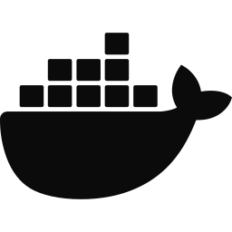



TOUT SE LANCE AVEC UNE COMMANDE
01
SIX SERVICES
mysql, postgres, etl, hop-web, api, prometheus
FICHIER .ENV
Aucun mot de passe dans le dépôt
04
02
SCRIPTS SQL
Bases créées et remplies au 1er démarrage
HEALTHCHECKS
L'API attend que PostgreSQL soit prêt
N'importe qui relance le projet sur une machine neuve.
docker compose up -d --build
03
Notes:
Un seul message : n'importe qui peut relancer le projet. Citer le fichier .env : aucun mot de passe dans le dépôt, seulement .env.example. Les scripts SQL du dossier db/ s'exécutent automatiquement au premier démarrage des conteneurs.

Slide 5


L'ETL CONTRÔLE AVANT DE CHARGER
Cinq étapes, des lignes brutes de MySQL aux produits propres de PostgreSQL.
EXTRACTION
Lecture de produits_source dans MySQL.
NORMALISATION
Nom nettoyé, catégorie en minuscules sans accents.
RÉFÉRENTIEL
Correspondance avec 5 catégories officielles (CSV).
CONTRÔLE
Nom, prix, catégorie obligatoires ; prix et quantité ≥ 0.
CHARGEMENT
Insert ou update dans PostgreSQL ; rejets journalisés.
01
02
03
04
05
Notes:
Prendre un exemple de bout en bout : « ÉLECTRONIQUE » devient « electronique » puis « Electronique » grâce au référentiel etl/referentiel/categories.csv. Une catégorie inconnue (« jouets ») est rejetée. Pourquoi Apache Hop : Talend Open Studio n'est plus maintenu depuis 2024, l'énoncé autorise une alternative.

Slide 6
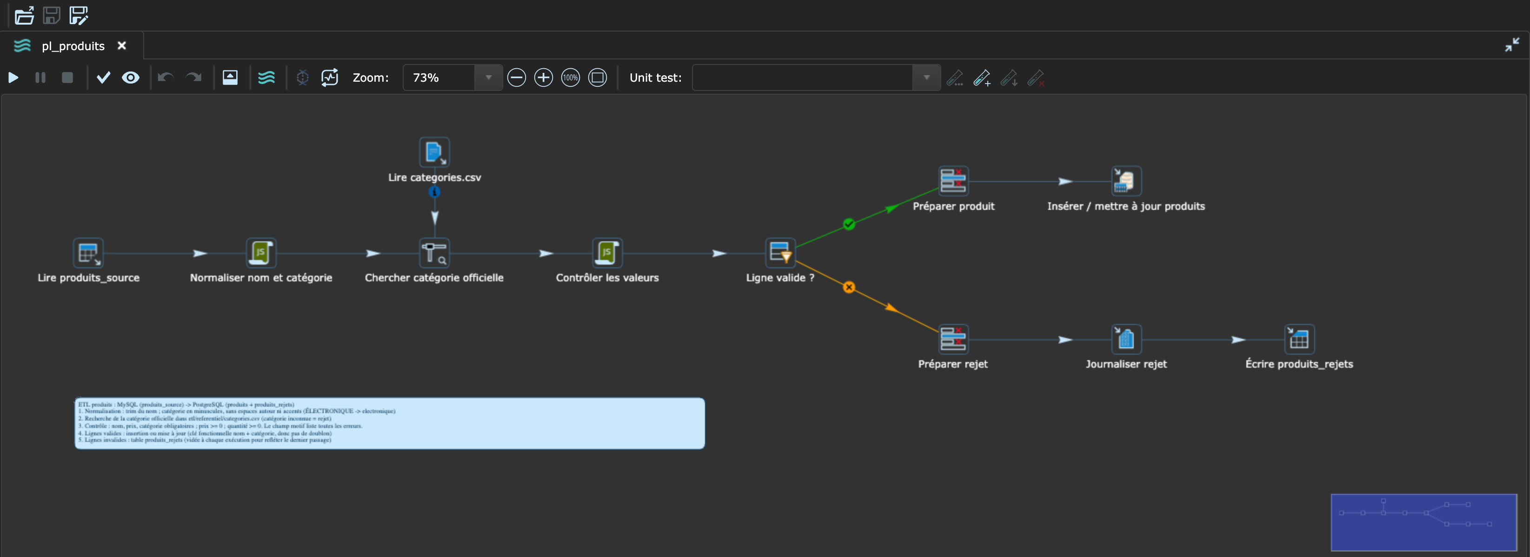
LE PIPELINE VU DANS HOP WEB
Les lignes valides vont dans produits, les autres dans produits_rejets avec leur motif.
Notes:
Pipeline pl_produits dans Hop Web (http://localhost:8090/ui) : Lire produits_source, Normaliser nom et catégorie, Chercher catégorie officielle (référentiel CSV), Contrôler les valeurs, puis la branche « Ligne valide ? » : insertion ou mise à jour dans produits, ou journalisation dans produits_rejets. Le workflow wf_etl_produits orchestre le pipeline et un bilan.

Slide 7

40 LIGNES, 29 PRODUITS, 10 REJETS
40
Un doublon met à jour une ligne existante au lieu d'en créer une.
30
01
40 LUES
Table produits_source, MySQL
02
10 REJETÉES
Motif précis dans produits_rejets
29
03
30 VALIDES
dont 1 doublon fusionné
04
29 CHARGÉES
Relance sans doublon : toujours 29
Notes:
Expliquer l'écart 30 puis 29 : la ligne 30 est un doublon, elle met à jour « Souris sans fil » au lieu d'en créer une deuxième. L'ETL est idempotent : insert ou update sur la clé (nom, catégorie), table des rejets vidée à chaque passage. Code de retour 0 en cas de succès.

Slide 8
UNE API EN COUCHES
Chaque couche n'appelle que la suivante, et l'entité n'est jamais exposée.
CONTROLLER
CONTROLLER
Reçoit les requêtes HTTP et répond 200, 201, 400 ou 404.
01
SERVICE
SERVICE
Règles métier ; des DTO remplacent l'entité en entrée et en sortie.
02
REPOSITORY
REPOSITORY
Spring Data JPA : lecture paginée et filtre par catégorie.
03
POSTGRESQL
POSTGRESQL
Schéma créé par les scripts SQL (ddl-auto : validate).
04
Notes:
« Chaque couche n'appelle que la suivante. Le contrôleur ne connaît pas la base. » Mentionner les DTO : l'entité JPA n'est jamais exposée, le contrat de l'API peut évoluer indépendamment du schéma. Pourquoi ddl-auto: validate : le schéma est partagé par l'ETL, l'API et les tests ; si le code et la table divergent, l'API refuse de démarrer.

Slide 9


DES ERREURS TOUJOURS HOMOGÈNES
Même une route inconnue renvoie le même format JSON.
400 · REQUÊTE INVALIDE
Corps ou pagination hors limites, champ par champ.
{
"timestamp": "2026-10-29T14:51:55",
"status": 400,
"error": "Bad Request",
"message": "Données invalides",
"path": "/api/v1/produits",
"details": [{ "champ": "prix",
"message": "Le prix doit être
positif ou nul" }]
}
404 · INTROUVABLE
Produit inexistant ou route inconnue.
200 · SUPPRESSION
Message de confirmation et produit supprimé.
Notes:
Toutes les erreurs passent par GlobalExceptionHandler : un seul format à gérer côté client (timestamp, status, error, message, path, details). Le DELETE renvoie 200 avec un message et le produit supprimé : changement de contrat assumé (204 devenu 200), tests, contrat OpenAPI, README et collections mis à jour.

Slide 10
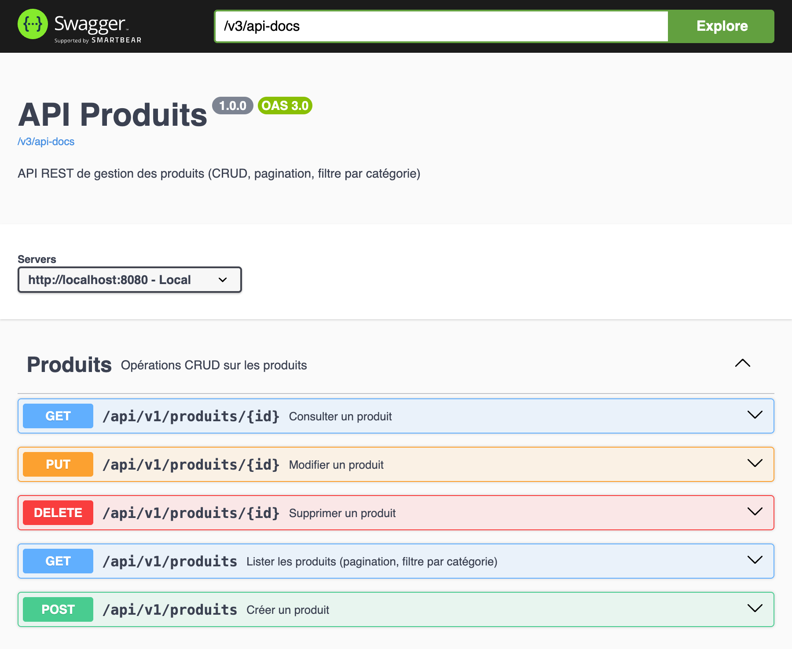



UN CONTRAT OPENAPI VERSIONNÉ
Cinq opérations documentées, testables depuis le navigateur.
SWAGGER UI
Essayer chaque opération sur localhost:8080/swagger-ui.
CONTRAT EXPORTÉ
api/openapi.yaml versionné dans Git, régénéré par un test.
CINQ OPÉRATIONS
Liste paginée avec filtre, consultation, création, modification, suppression.
Notes:
Le contrat api/openapi.yaml est généré par springdoc puis exporté dans le dépôt (mvn test -Dtest=OpenApiExportTest -Dopenapi.export=true). Ouvrir Swagger UI en direct si besoin : http://localhost:8080/swagger-ui/index.html.

Slide 11
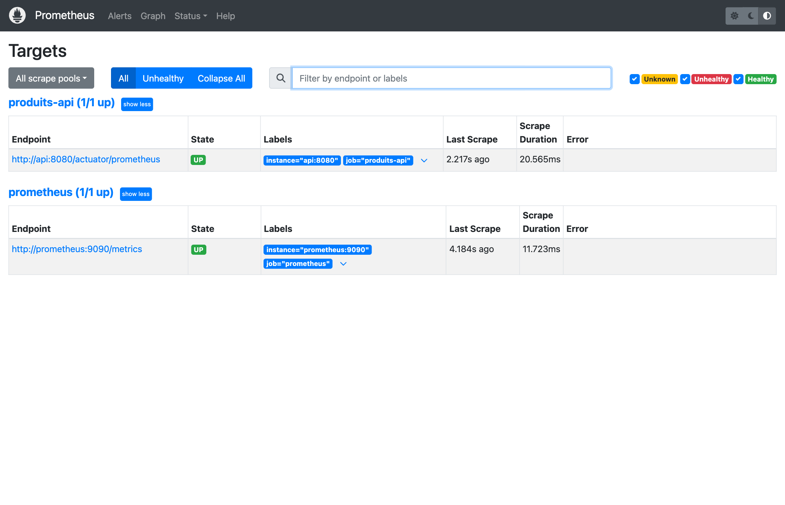
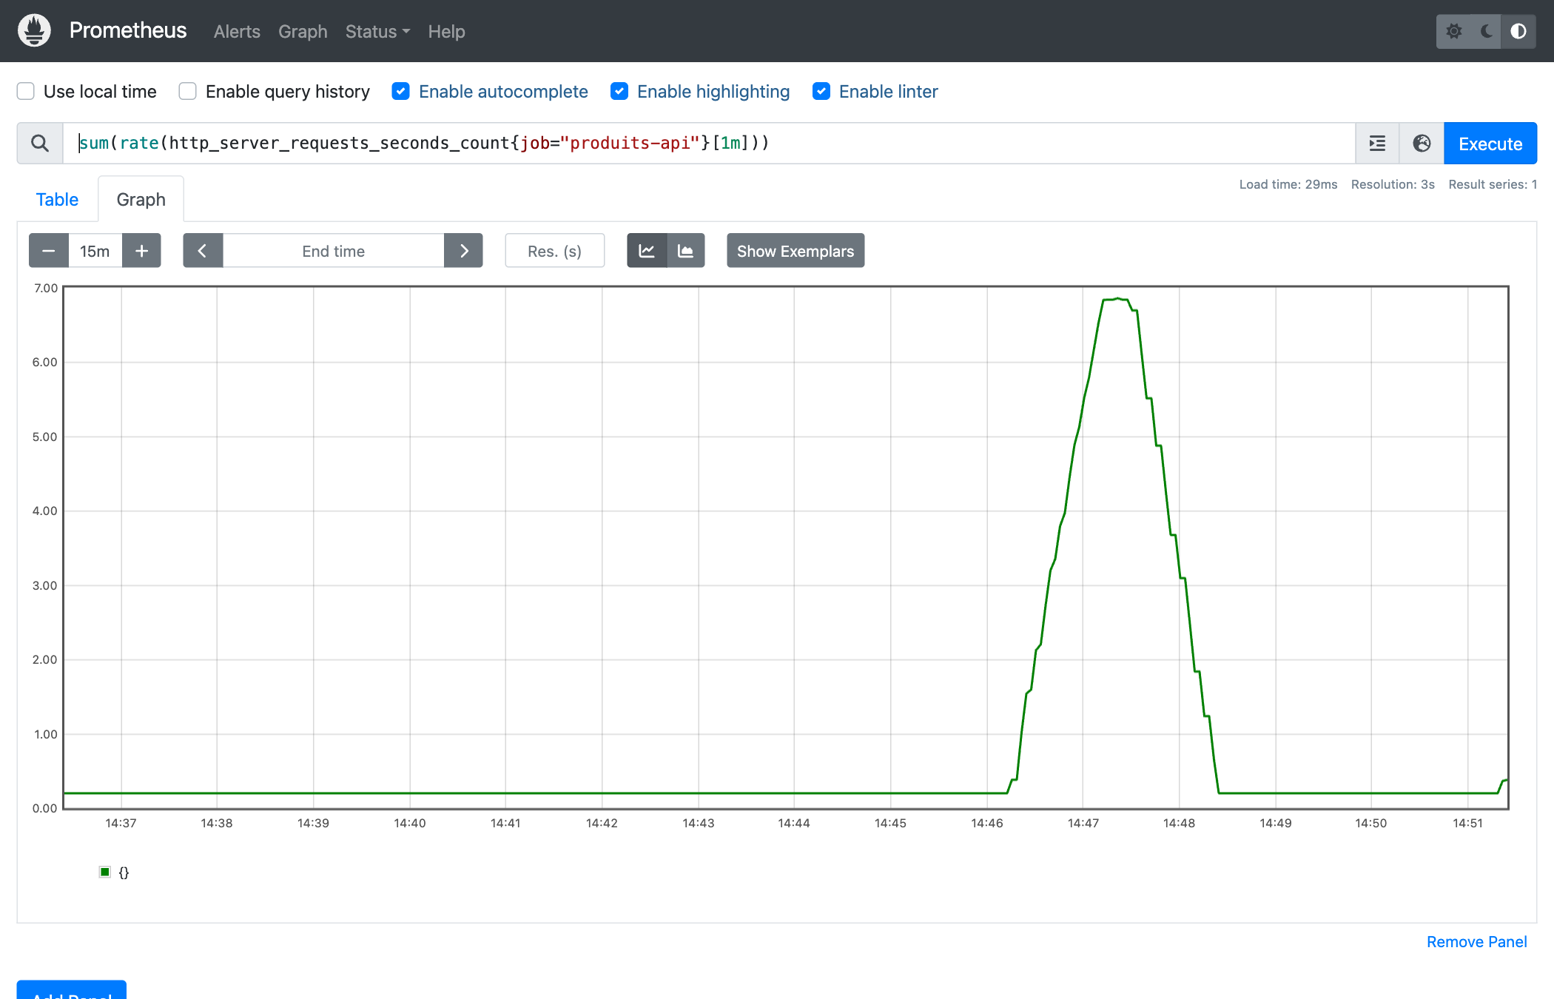
SUPERVISION : VOIR L'API VIVRE
Prometheus interroge /actuator/prometheus toutes les 5 secondes.
Cibles produits-api et prometheus à l'état UP
Requêtes HTTP par seconde (PromQL)
sum(rate(http_server_requests_seconds_count{job="produits-api"}[1m]))
Notes:
Prometheus n'est pas magique : il va chercher les métriques (modèle pull). Configuration dans monitoring/prometheus.yml : deux jobs, produits-api (api:8080, chemin /actuator/prometheus) et prometheus. Si l'API s'arrête, la métrique up passe à 0. Autres requêtes utiles : temps de réponse moyen, nombre de réponses 4xx et 5xx, requêtes par URI.

Slide 12




TESTER À QUATRE NIVEAUX
Du plus rapide au plus complet.
BOUT EN BOUT
e2e.sh : 32 contrôles sur toute la chaîne.
API
Postman et Bruno : 18 requêtes, 41 assertions.
INTÉGRATION
18 tests MockMvc sur H2, sans Docker.
UNITAIRES
9 tests du service avec Mockito.
01
02
03
04
Notes:
La pyramide des tests : beaucoup de tests rapides (unitaires), moins de tests d'intégration, quelques tests de bout en bout. Le script tests/e2e.sh (bash tests/e2e.sh --clean) repart de zéro, lance l'ETL, interroge l'API, vérifie PostgreSQL et Prometheus : 32 contrôles, code de retour 0 en cas de succès. Postman et Bruno ont les mêmes 18 requêtes.

Slide 13

LA DÉMONSTRATION EN 3 MINUTES
Cinq étapes, un terminal, deux onglets.
0:00
0:30
1:15
1:45
2:30
ÉTAT INITIAL
ETL
API
SCÉNARIO
SUPERVISION
db/verifier-bases.sh
docker compose run --rm etl
Swagger UI
Runner Postman
Prometheus
40 lignes en source, cible vide
40 lues, 29 chargées, 10 rejetées
GET ?categorie=informatique
CRUD complet puis 404, tout vert
Cibles UP, compteurs en hausse
Plan B prêt : enregistrement vidéo de la même démonstration.
Notes:
Avant de passer : docker compose down -v puis docker compose up -d --build, quinze minutes avant. Lancer une fois l'ETL avant la soutenance pour que l'image Hop soit construite (≈ 1 min 25 la première fois, ≈ 18 s ensuite). Plan B obligatoire : vidéo de 2 à 3 minutes et captures d'écran de chaque étape.

Slide 14
DIFFICULTÉS ET LEÇONS
Quatre obstacles réels, quatre solutions documentées dans le rapport.
TALEND ABANDONNÉ
Remplacé par Apache Hop, autorisé par l'énoncé.
ACCENTS
Aucun composant Hop ne les retire : script JavaScript.
PORTS OCCUPÉS
Ports configurables dans .env (PG_PORT).
JAVA 27 ET LOMBOK
Compilation avec le JDK 17 visé par le projet.
01
02
03
04
Un schéma SQL et un fichier .env communs ont permis d'avancer en parallèle, sans blocage.
Notes:
Trois difficultés réelles à raconter en une phrase chacune : l'abandon de Talend, la suppression des accents (aucun composant Hop ne le fait, d'où un script JavaScript), les conflits de ports sur nos machines. Ajouter Lombok incompatible avec Java 27 : on compile avec le JDK 17 visé par le projet, l'image Docker n'est pas concernée.

Slide 15
LIMITES ET PERSPECTIVES
Ce que nous ferions avec plus de temps.
01
SÉCURITÉ
Pas d'authentification : ajouter Spring Security (JWT) et restreindre /actuator.
02
ETL AUTOMATIQUE
Lancé à la demande : le planifier ou le déclencher à l'arrivée des données.
03
SUPERVISION
Ajouter des alertes (Alertmanager) et des tableaux de bord Grafana.
04
TESTS
Testcontainers (vrai PostgreSQL) et e2e.sh en intégration continue.
05
ÉVOLUTION DE L'API
Recherche par nom, tri configurable, suppression logique.
Notes:
Limites assumées. L'API n'est pas sécurisée : c'est acceptable en développement ; en production, Spring Security avec JWT et accès restreint à /actuator (l'état de santé détaillé est public ici).

Slide 16

1 CHAÎNE
MySQL, Hop, PostgreSQL, API, Prometheus.
6 SERVICES
Un seul docker compose up -d --build.
06
01
32 CONTRÔLES
Test de bout en bout depuis zéro.
MERCI
Des questions ?
29 PRODUITS
Chargés, avec 10 rejets motivés.
05
02
18 REQUÊTES
Postman et Bruno, 41 assertions.
27 TESTS JAVA
Unitaires et d'intégration, sans Docker.
04
03
github.com/leilabougouma/Projet_develop_composant-Groupe1
Notes:
Rappel du fil rouge en deux phrases : des données brutes et imparfaites sont nettoyées, stockées, exposées et surveillées par une chaîne reproductible et testée. Puis : « Merci, des questions ? ». Répondre honnêtement : « Nous n'avons pas testé ce cas ; voici comment nous nous y prendrions. »

